Slide 1

常见故障总结
何爽

Slide 2
目录
常见故障类型
故障案例
常见场景
避免措施

Slide 3
常见故障类型

Slide 4
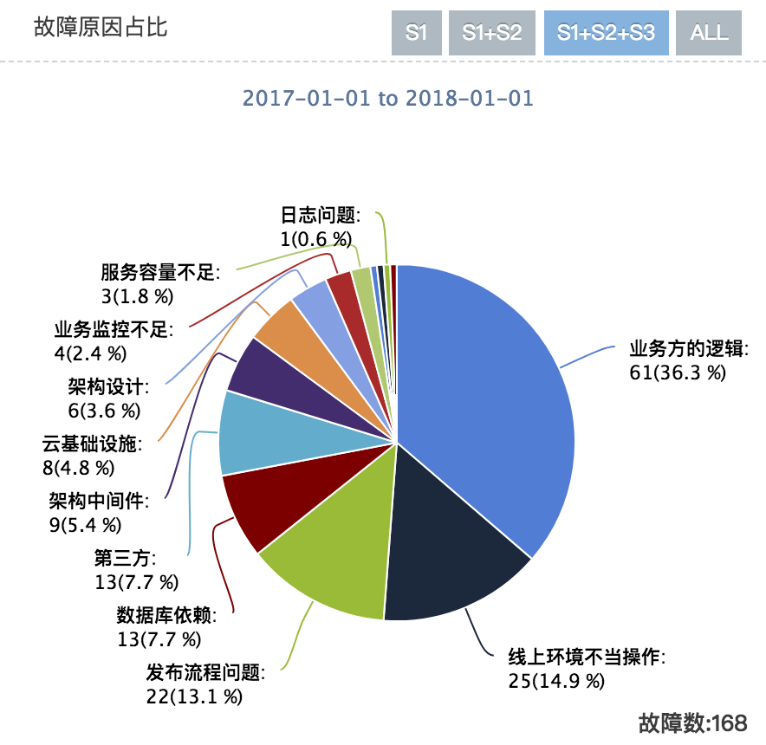
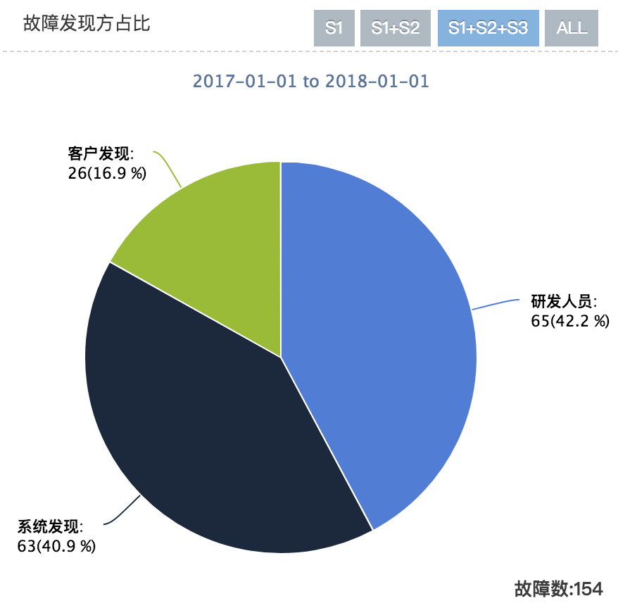

常见故障类型 --- ISSUE平台
故障原因占比
业务方的逻辑
环境操作不当
发布流程规范
故障发现占比
减少客户发现占比
故障交易额占比
资源层级越底层、对交易额的损失越大
数据来源：ISSUE平台

Slide 5
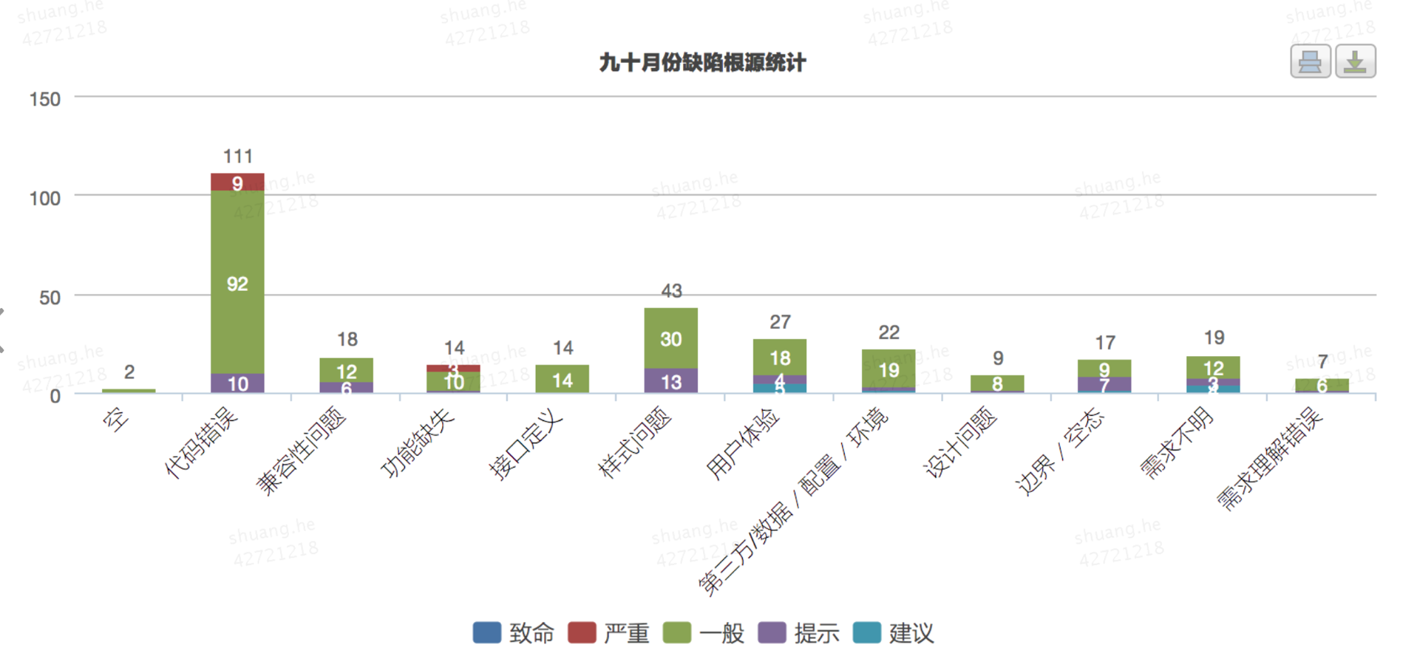
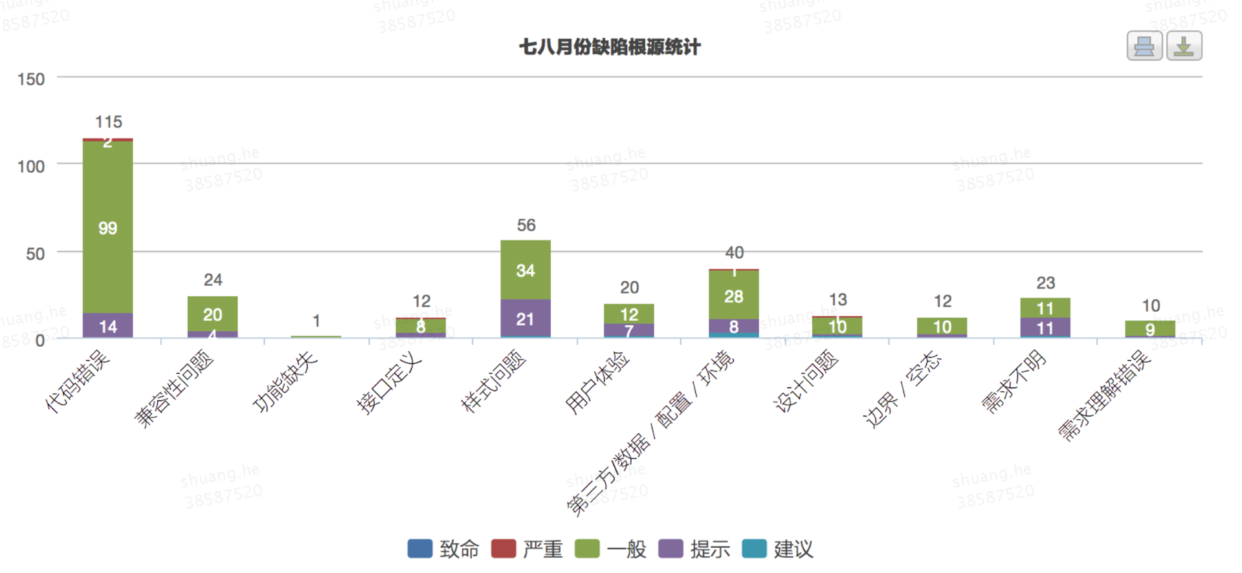
常见故障类型 --- 丽人缺陷统计
数据来源：丽人故障统计

Slide 6
常见故障类型 --- CaseStudy
系统层
物理设备网络等故障
应用层
应用代码或者依赖方、中间件等问题
流程规范
上线流程、测试、环境隔离等问题
数据来源：CaseStudy总结

Slide 7
故障案例

Slide 8
系统层
–– SLB相关
Question: 1、线上访问502，应该怎么办？ 2、排查思路？
3、可能原因？
免费试用502、美店宝502、CASE、CASE、CASE
更多： SLB
详情戳我： 运维十问
Notes:
SLB 配置问题 服务端不可用 发布过程中 服务IP未摘掉等

Slide 9
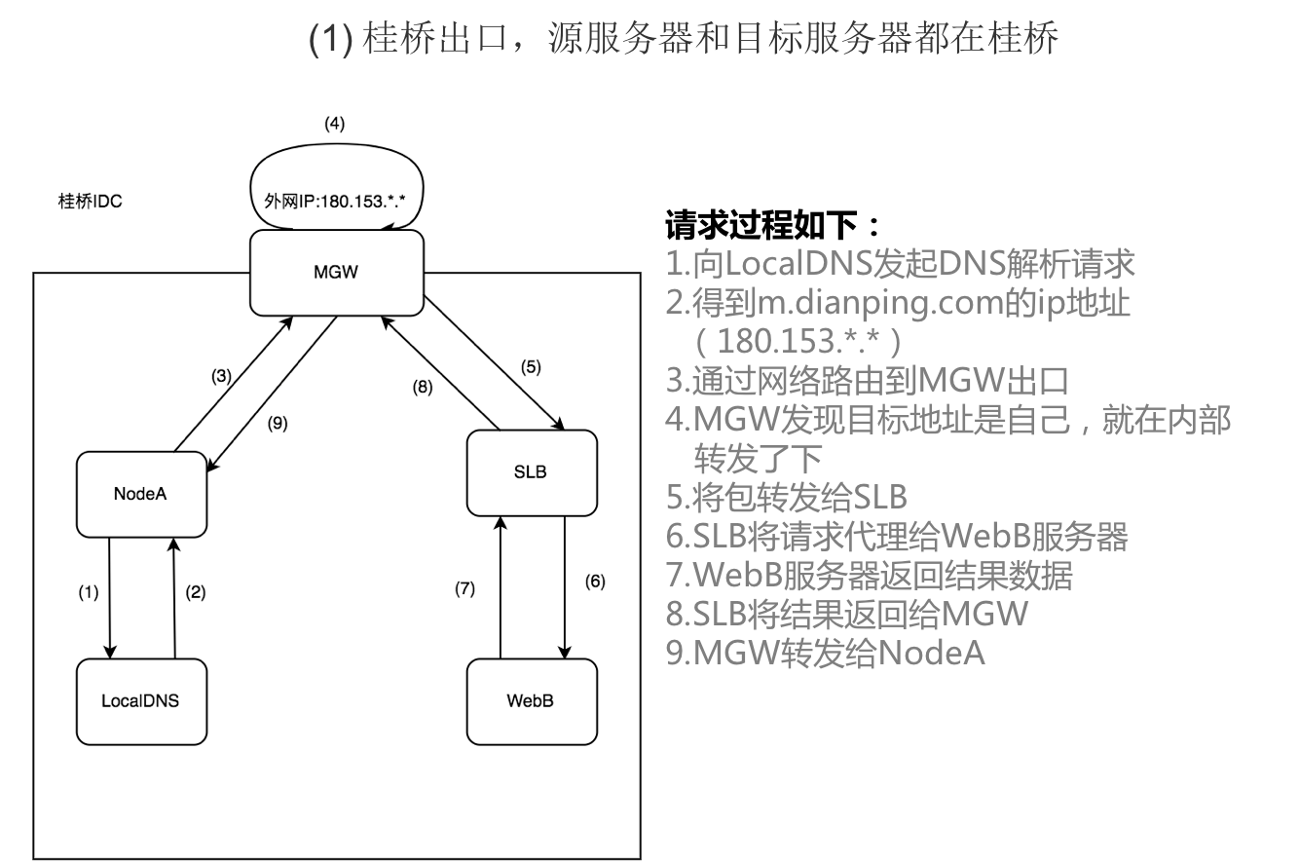
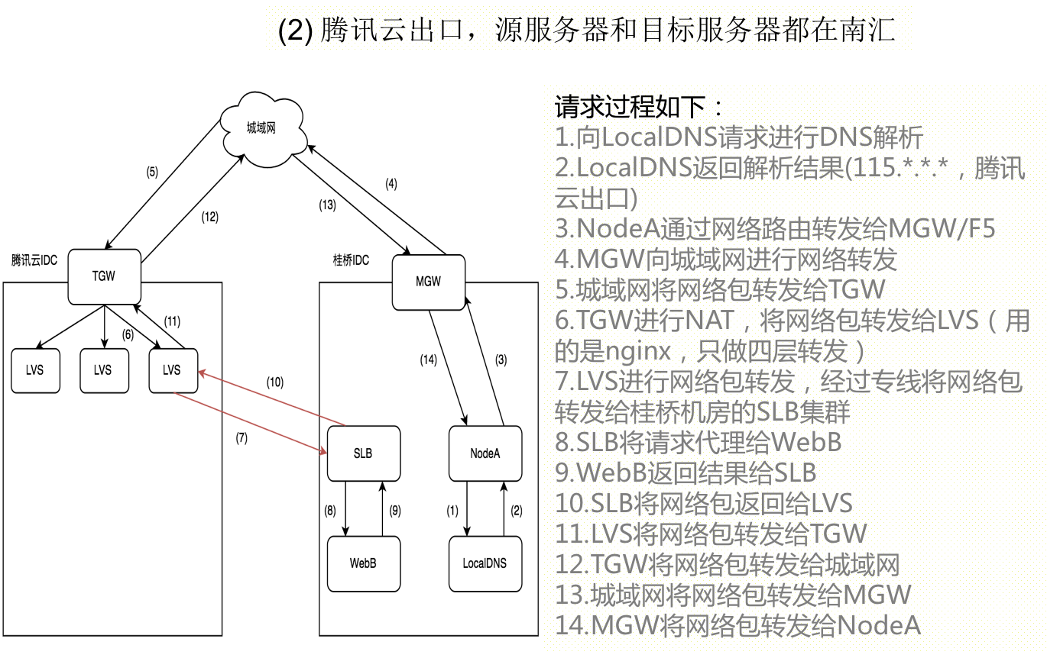
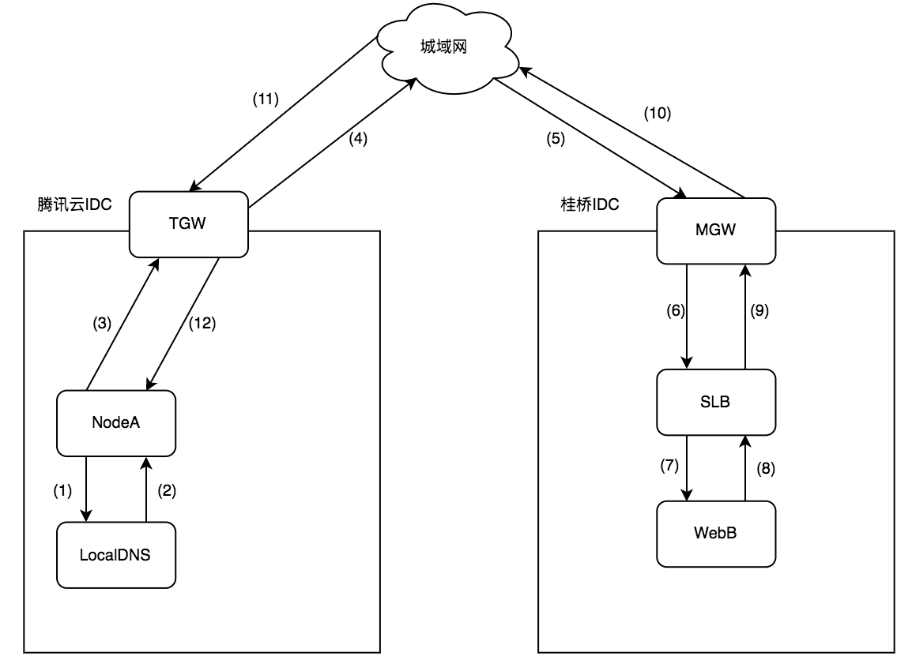
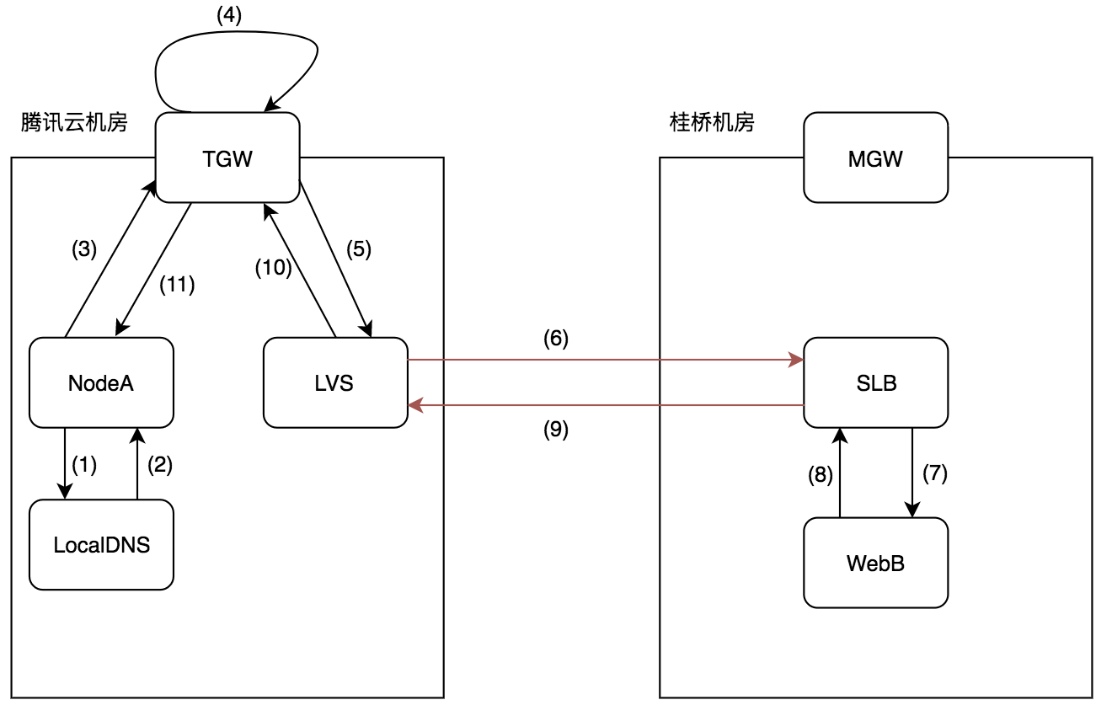
系统层
–– 网络相关
(3) 腾讯云出口，源服务器在腾讯云，目标服务器在桂桥
Question: 1、web服务不稳定，应用也正常，就是比较慢？ 2、排查思路？可能原因？
3、内部域名外部域名区别？
4、公司现有网络拓扑？
Node调用Web服务器不稳定
(4) 桂桥出口，源服务器在腾讯云，目标服务器在桂桥
请求流程如下：
NodeA向LocalDNS发起DNS解析请求
LocalDNS返回解析结果(115.*.*.*，腾讯云出口)
NodeA向TGW转发网络包
TGW发现目标地址是自己，则不向城域网转发
TGW将网络包转发给LVS
LVS转发网络包，经过专线转发给桂桥机房的SLB集群
SLB将请求代理给WebB
WebB返回请求结果给SLB
SLB转发网络包给LVS
LVS转发网络包给TGW
TGW转发网络包给NodeA
请求流程如下：
NodeA向LocalDNS请求进行DNS解析
LocalDNS返回解析结果(180.153.*.*，桂桥出口)
NodeA通过网络路由转发给TGW
TGW向城域网进行网络转发
城域网将网络包转发给MGW
MGW进行NAT，将网络包转发给SLB
SLB将请求代理给WebB
WebB返回结果给SLB
SLB将网络包返回给MGW
MGW将网络包转发给城域网
城域网将网络包转发给TGW
TGW将网络包转发给NodeA
1、申请内网域名，避免 外网域名
2、网络出口尽量使用 腾讯云出口
更多： MGW
Notes:
MGW有内网、外网两种集群，分别提供内网和公网的四层负载均衡服务。如果你需要在内网（私有云）环境提供服务，可以申请内网mgw的vip；如果你需要提供公网服务，可以申请外网mgw的vip； MGW的网络结构：https://wiki.sankuai.com/pages/viewpage.action?pageId=476172796

Slide 10
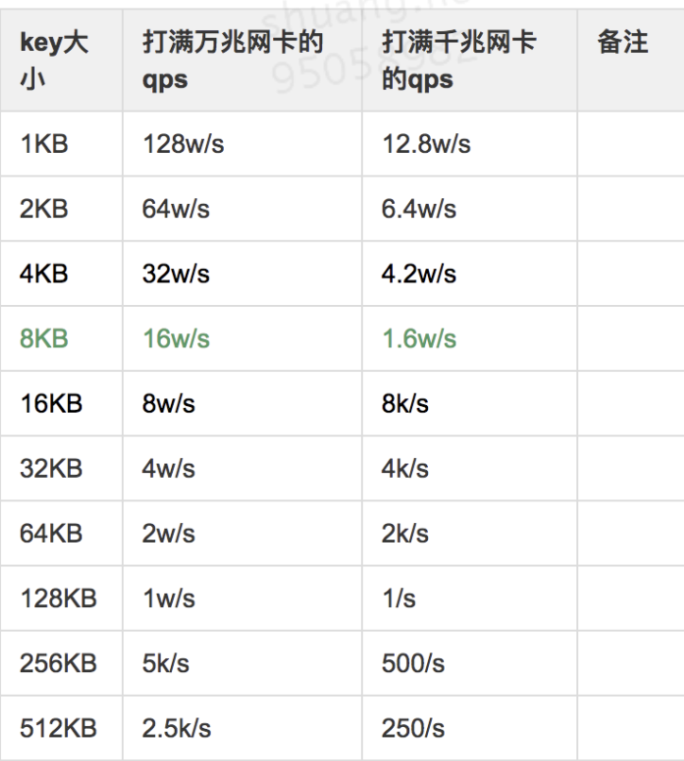
系统层
–– 网卡相关
Question: 1、容量评估除了考虑磁盘容量、QPS、需要评估网卡流量么？ 2、线上机器网卡大小，类型占比？
3、QPS与Key大小打满网卡阈值对应表？
霸王餐网卡打满、Tair网卡打满、数据库网卡打满、CASE、CASE
对于一个双万兆网卡：10000Mb/s,key大小在1k,qps计算为：(10000*1024)/(8*1)=128W
当热点key的QPS超过一定阈值会出现网卡打满的情况。现在redis集群是万兆网卡，对照表如下
beauty-redis:详情
更多戳我： 缓存相关

Slide 11
系统层
–– 系统/内核
网络重传
负载过高
FD相关
当网络超时明显时，考虑是否网卡与网络连通性存在问题
netstat -s |grep segments
1344011721 segments send out 13997087segments retransmited
这种重传率较高的明显存在网络问题
System Load高通常有两种现象：
CPU使用率飙升：线程阻塞且任务队列满，导致运转过载；
CPU使用率不高：IO阻塞严重导致的CPU wait
附：
Java应用高CPU占用问题定位之道
ulimit限制资源使用
open files 文件句柄限制问题
异常: open too many files
查看进程文件打开情况
方法一：lsof –p {PID}
方法二：ls –l /proc/{PID}/fd/ | wc -l
关联CASE：CASE、CASE
了解更多：Linux 文件数量限制
更多戳我：新老技能get

Slide 12
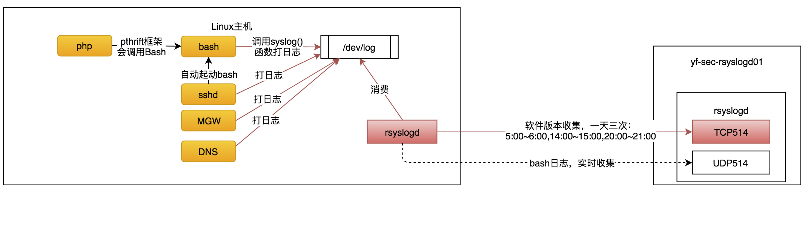
系统层
–– 系统/内核
rsyslogd
oom-killer
rsyslogd收集日志阻塞，影响打日志的进程，进一步影响上层应用； case
公司所有Linux主机上部署了软件收集脚本，通过打日志到本地rsyslogd，再通过TCP汇总到yf-sec-rsyslogd01。当rsyslogd阻塞时，通过syslog()函数打日志会阻塞打日志的进程，如bash,sshd,mgw,dns等.
如果系统的内存分配殆尽时，未防止系统无可用内存，Linux会选择杀死一个进程，来释放内存，并会在/var/log/ messages中记录类似日志。
如果原因莫名挂了，又找不到原因可以看看是否触发oom-killer
相关的case：CASE1 CASE2
优化参见：Linux OOM
戳我：rsyslogd
更多戳我：常见命令整理

Slide 13
存储层
–– DB相关(Mysql)
配置/容量/性能
主从延迟相关
慢查询/索引/锁
Buffer Pool
单实例/一主一从/120G/CPU 48核 最大连接数:2W/默认隔离级别:RP TPS安全线：3K~5K/QPS:十几万
beautycosmeticzone(7)/beauty(47)
主从延迟:180S/延迟监控
update-select情况考虑主从延 CASE
TPS过高导致主从延迟严重 CASE
批量删除大数据 CASE
大数据分页order by limit 5.6 Bug/优化 MDL锁:DML写与DDL相互阻塞 CASE/CASE GAP锁：阻塞insert操作 CASE SQL限流和SQL改写
提升查询速度，磁盘页加载内存LRU
关联CASE:CASE1、CASE2
更多戳我： 数据十问

Slide 14





F2E
–– 前端相关(H5)
常见错误码
500/404 服务端/客户端异常 502SLB等CASE/ CASE/CASE
301/302 重定向类 CASE
413 容量超限 CASE
Cookie&LocalStorage
Cookie最大存储4K/身份标识
LocalStorage 5M/客户端永久
SessionStorage 5M/当前会话
JS&CSS inline/outline
内联减少Http请求，提升页面性能，减少服务器压力
外连统一文件管理，方便维护 关联CASE: CASE
Session
Session创建时机 SessionId重用
关联CASE: CASE、CASE
优化加速
浏览器缓存设置
WebP / HTTPS优化加速
更多戳我： 前端十问

Slide 15
JVM
–– OOM相关
注：jdk 1.7 内存结构
栈空间
线程私有内存，生命周期与线程相同；栈深度超过虚拟机允许抛StackOverflow；内存扩展失败抛OOM异常
堆空间
线程共享内存，内存无法申请抛OOM异常 CASE、CASE、CASE
PermGen
线程共享内存；存储类信息、常量、静态变量、编译后的代码数据；
内存分配不足抛OOM CASE、CASE
类卸载
在大量使用反射、动态代理、CGLib等bytecode框架这类频繁自定义ClassLoader的场景都需要JVM具备类卸载的支持以保证永久代不会溢出
分析工具
jmap查看内存信息；
jstack查看线程堆栈信息；
MAT内存分享工具；
JMC/JFR火焰图性能分析；
jvisualvm工具分析；
了解更多：戳我查看

Slide 16
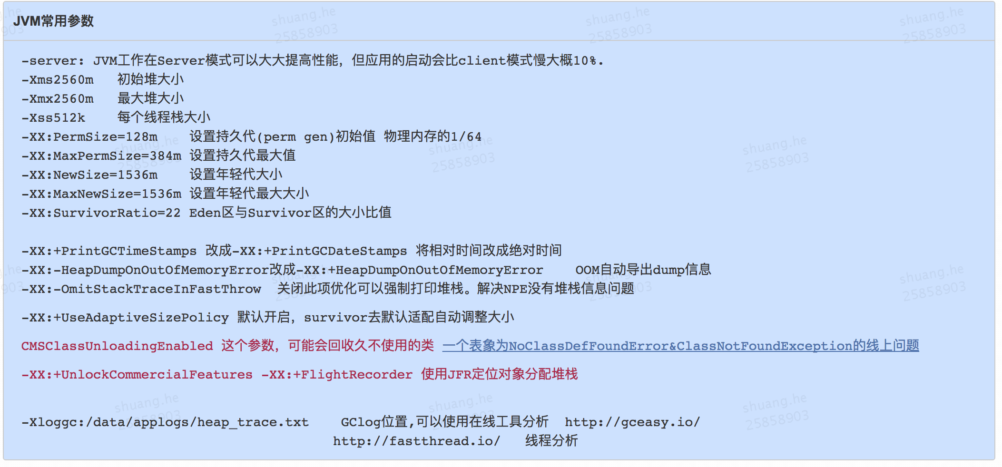
JVM续
–– JVM常用参数
关联CASE：CASE
了解更多：戳我查看

Slide 17
线程相关
线程使用不当例子
线程池使用不当的例子，方法类创建新的线程 CASE、CASE、CASE
如何更好的使用线程：https://my.oschina.net/andylucc/blog/648127
未受限线程问题
未受限线程包括：
线程数量不受限（cachedThreadPoolExecutor）
队列深度不受限（newFixedThreadPool，newSingleThreadExecutor，自定义未限制队列深度）
改造要求：
使用受限的线程（如果有拒绝策略，上层要cache处理/降级处理）
线程有自己的名字(ThreadFactory)
future.get 要设置超时时间
或者根据流量阈值接入hulk ttt-弹性伸缩使用文档
以上解决方案同样适用以下场景：
流量增大->服务处理过慢->线程阻塞->多余请求进入队列→oldGC频繁→OOM导致情况进一步加剧
相关案例：CASE
了解更多：戳我查看

Slide 18
锁相关
Synchronized锁升级过程::: 偏向锁->轻量级锁->重量级锁
锁 | 特点 | 获取锁过程 | 锁破坏过程
偏向锁 | 偏向第一个获取锁的线程，拥有偏向锁的线程，后续进入相同锁代码段时，不再需要进行任何同步操作。 一次cas操作，完全无需同步操作，性能最优，只适用第一个获取对象的线程 | 把锁标识位设置为01，即偏向模式； 同时通过CAS操作把当前线程的线程ID记录在mark word之中； | 当有另外一个线程尝试获取锁的时候，偏向模式即宣告结束，根据锁对象目前是否处于被锁定的状态， 撤销偏向锁后恢复到未锁定（01）或轻量级锁定（00）状态。
轻量级锁 | 当偏向锁被破坏时，锁会升级到轻量级锁，在不存在锁竞争的情况下，通过使用CAS操作去取消使用同步的互斥量，从而避免重量级锁带来的性能开销。 对于绝大部分锁在整个同步周期内都是不存在竞争的，所以可以使用cas操作避免使用 互斥量（monitor对象）的开销。 如果有两条以上的线程争用同一个锁，那么轻量级锁则被打破，会升级为重量级锁； | 在当前线程栈空间中创建名为锁记录的空间，将对象的mark word copy一份到锁记录空间中； 虚拟机尝试通过CAS操作将对象的mark word内容更新为执行锁记录空间的指针； 如果操作成功，则表示当前线程成功获得对象锁； 如果失败，则说明这个锁对象已经被其他线程抢占，升级为重量级锁； | 当存在锁竞争时，轻量级锁即被破坏，升级为重量级锁；
重量级锁 | 每一个对象都有一个关联的monitor对象，jvm通过进入和退出Monitor对象来实现方法同步和代码块同步； jvm保证每个monitorenter指令都有一个monitorexit指令对应； 任何一个对象都有一个monitor对象关联。并且一个monitor对象被持有后，将处于锁定状态； 线程执行到monitorenter指令时，会尝试获取对象所对应的monitor的所有权，即尝试获取 对象的锁。
了解更多：锁相关

Slide 19
Java常见故障
Java常见问题
类初始化问题 初始化时，构造方法中调用其他方法异常，导致初始化失败，抛出NoClassDefFoundError，CASE
SimpleDateFormat非线程安全问题 CASE
java 正则表达式Matcher死循环bug导致CPU负载过高 CASE
HashMap线程安全问题，戳我 jdk 1.6的bug,jdk1.7已经解决了:http://bugs.java.com/bugdatabase/view_bug.do?bug_id=6988218
使用 -XX:-OmitStackTraceInFastThrow 可以强制打印堆栈 CASE
Fastjson问题
fastjson引用并一直没释放导致出现内存泄露，1.2.18+版本修复 CASE
fastjson 循环引用问题， 解决fastjson内存对象重复/循环引用json错误CASE
序列化问题
Jackson 对transient字段不会忽略，但是Fastjson会忽略；
关联CASE
（用transient关键字标记的成员变量不参与序列化过程）
详情戳我：JAVA知识强化

Slide 20
Java常见故障续
Java 类型 擦除 问题
Java的泛型是伪泛型。Java中的泛型基本上都是在编译器这个层次来实现的。在生成的Java字节码中是不包含泛型中的类型信息的。使用泛型的时候加上的类型参数，会在编译器在编译的时候去掉。这个过程就称为类型擦除。
常见异常：ClassCastException
参考CASE: case1
Static修饰符
被static修饰的成员变量和成员方法独立于该类的任何对象。也就是说，它不依赖类特定的实例，被类的所有实例共享。
CASE 去除/误删除static后，导致变量会实例化多次，所以要特别小心
IP 问题
没有获取到用户真实IP,很多公共出口ip被当成黄牛ip
如何准确地获取用户公网ip 、CASE
详情戳我：常见问题

Slide 21
常见场景

Slide 22
场景一
类型一：流量增大->服务处理过慢->线程阻塞->多余请求进入队列→oldGC频繁→OOM导致情况进一步加剧
处理思路：解决问题优先，建议优先扩容
线上sudo权限申请，戳我
线上数据dump, 戳我
tomcat重启，戳我
服务扩容，戳我
SLB摘除，戳我
预防流程：
未受限线程清理 eg: 戳我
核心业务监控 eg: 戳我
服务容错 （超时&重试、熔断、降级、限流、隔离 ref:服务容错）
Hulk接入
参考案例：CASE
详情戳我： 常见场景

Slide 23
场景二
类型二：mysql缓存命中率降低--> i/o 升高 --> cpu被耗光
Mysql为增加select速度，会把被访问的磁盘页加载到内存LRU中，这部分内存叫buffer pool (数据组成较复杂)
场景：
1、随着数据量的逐步增大，原先有问题的sql查出来的数据逐步增多，放到mysql的buffpool时正好到了mysql 缓存容量的临界点，缓存命中率降低，mysql需要从硬盘读取数据，ioutil升高，cpu被耗光；
2、为了解决一个慢查询引入了新的慢查询，同时导致db的load和iops翻倍，innodb buffer pool的命中率异 常高。虽然查询的效率提高了，但是因为系统本身已经处于很不稳定的状态（io和load都是平时的2倍以 上），语句的改动导致buffer pool的命中率下降，引起连锁反应，慢查询飙升到20k，db和前端机器load 都报警了。这个点还是有些疑惑
处理思路：
1、新增或修改db的查询语句后，实时关注机器的load和io，和慢查询记录，尽早发现系统的异常；
2、目前db机器的load报警阈值偏高，和dba讨论下可不可以根据业务定制load和iops的报警；
3、关注db buffer pool命中率
参考案例：CASE
详情戳我： 常见场景

Slide 24
场景三
类型三：服务容量过载，被客户端不合理重试，进而故障被放大N倍，最终累积出雪崩
场景：
服务无限重试，log日志将网卡打满
处理思路：建议考虑过载保护和限流
1、客户端对外部依赖支持过载保护，外部依赖不可用或可用性降低到一定阈值后，减少打到后端服务的流 量比例或者直接熔断，避免雪崩的出现的概率。参考Hystrix的做法
2、ngx接入层支持过载保护机制，后端服务可用性降低时，ngx支持自动限流或熔断，避免后端容量过载、 故障扩大
3、服务端支持限流，避免出现容量过载
参考案例：CASE
详情戳我： 常见场景

Slide 25
避免措施

Slide 26
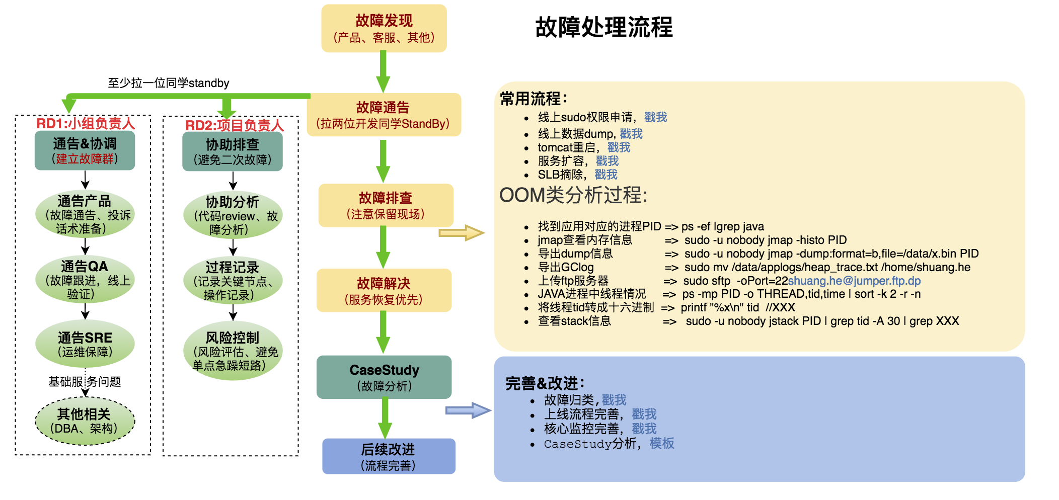
应急机制
–– 故障不慌张
详情戳我：应急规范

Slide 27
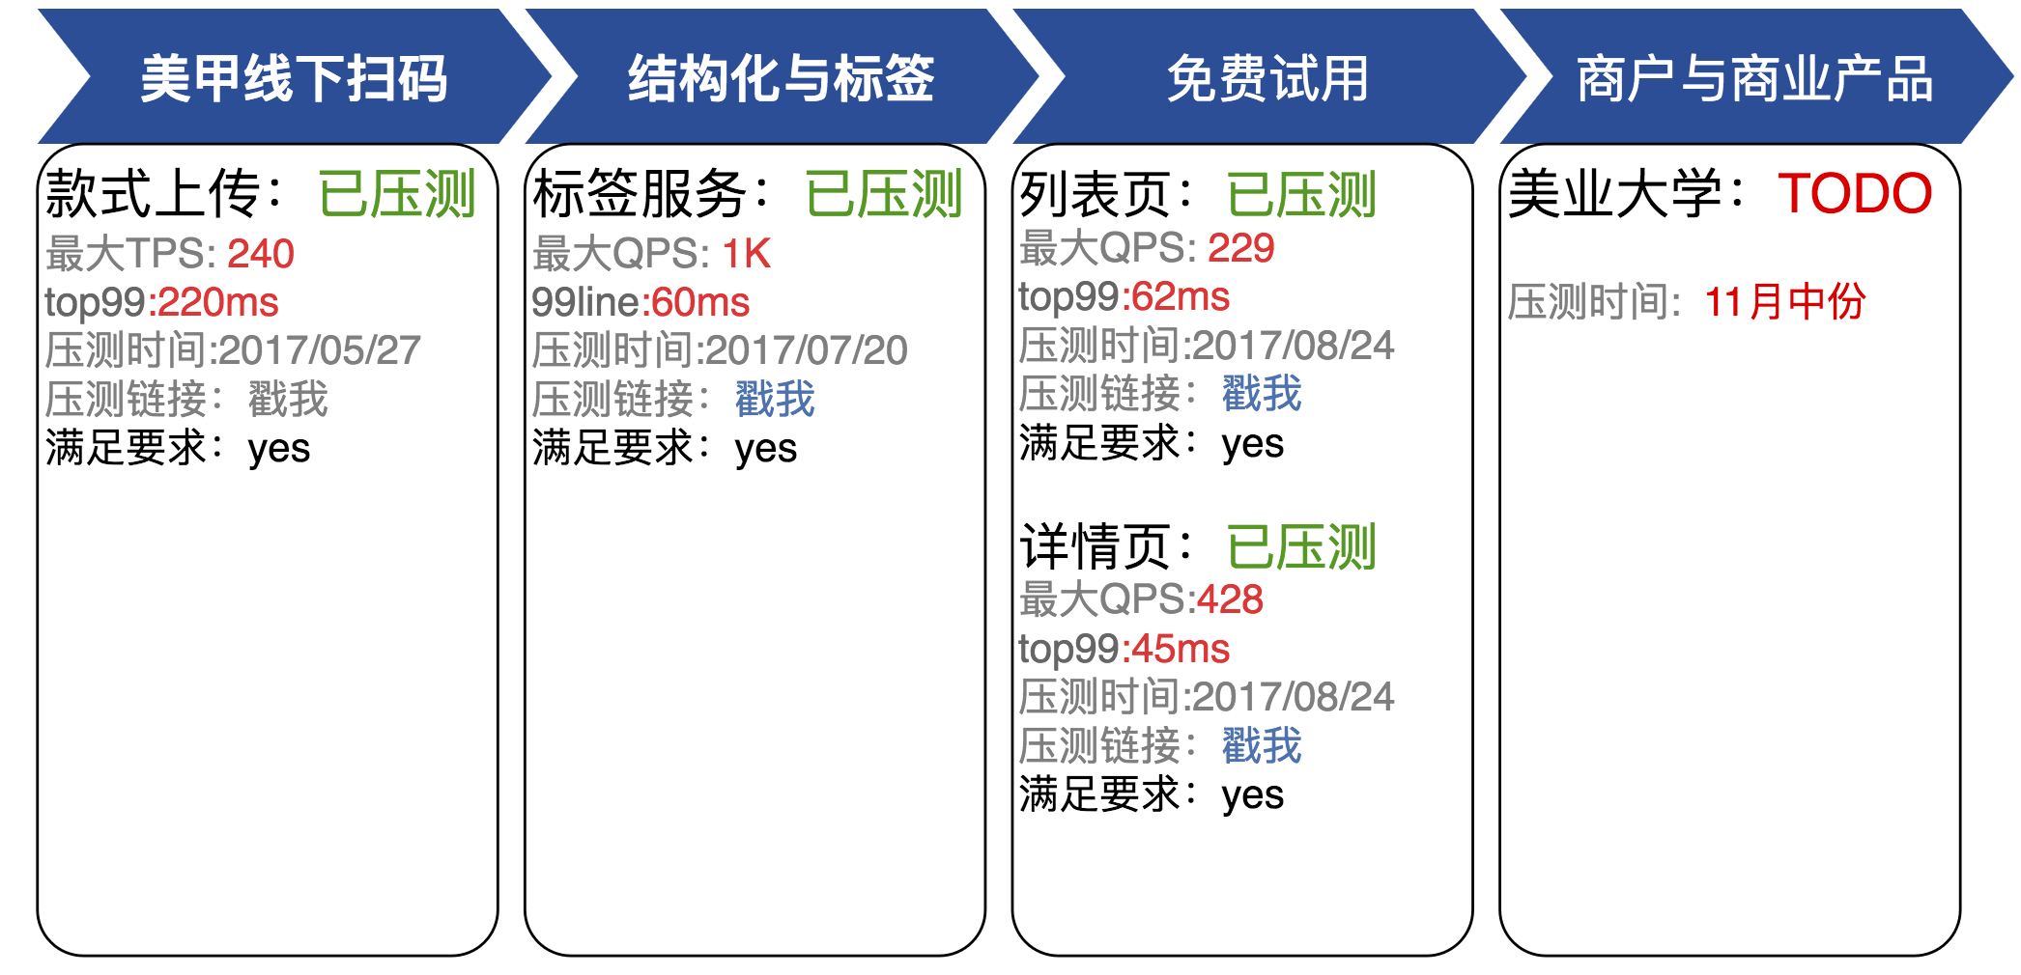
压测常态化
–– 流量不紧张
详情戳我：流量压测

Slide 28
流程规范
–– 规范常保障
上线过程请遵守：丽人技术上线规范
数据准备
SQL审核（Unique key、索引、数据量、库集群） 线上sql需要DBA审核，避免常见sql问题 选择合适集群(beautycomesticzone、beauty)
数据初始化 避免高峰刷初始数据,以免采坑CASE 批量删数据死锁 DML锁问题
lion配置数据 邮件写明lion分环境配置，以及对应的值
灰度策略 数据上线一定要有回滚策略，CASE
代码维度
Cat监控添加(新应用、重要功能必须加) 记录：商业&交易核心业务监控 维度：业务告警、心跳告警、ping告警 范围：前端链接&后端接口 CASE
业务监控 关键业务EventTrigger告警 README
打点Check CPC广告打点整理 关键指标Metic打点添加 ref
防攻击 诚信、反作弊、风控、防火墙
运维维度
降级开关
服务压测 线上压测方案 （下游保护，熔断、降级策略）
服务容量评估（磁盘、网卡流量、HULK接入）
Hive同步记录 ref
上线日志观察（刷屏）
线上测试
需求不论大小，一定要线上回归测试 扩容引起CASE
数据上线一定要有邮件
线上环境隔离
越权测试（漏洞检测）
详情戳我：流程规范

Slide 29
感谢您的聆听

Slide 30

大象扫一扫

